Slide 1
Пермь и космос
Презентацию подготовила:
Учитель МАОУ «Школа № 18 для обучающихся с ОВЗ»
Оплетина Наталья Павловна

Slide 2
В нашем городе этот праздник, День космонавтики-12 апреля, связан с именами Леонова и Беляева, которые выполнили первый выход человека в открытый космос, а затем приземлились на земле нашего края.
В честь них в Перми появились новые улицы.

Slide 7
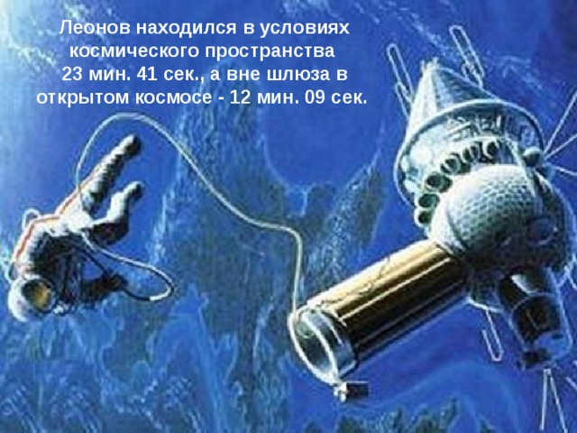

Slide 12
Другие примеры причастности пермяков
к космосу:
немало пермяков участвовало в строительстве Байконура;
во 2-й половине XX в. на космос работали почти все промышленные предприятия Прикамья;
в Перми проживают более 100 ветеранов космических войск;
современное АО «Протон — Пермские моторы» - одно из ведущих предприятий российской космической отрасли.

Slide 16
СПАСИБО ЗА ВНИМАНИЕ!

